Slide 2
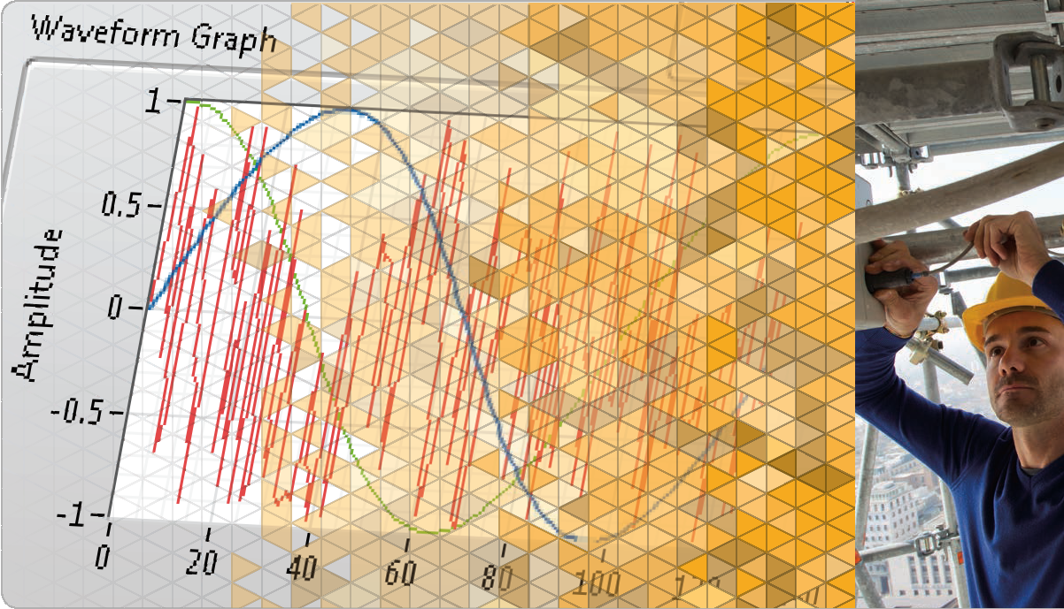
LabVIEW核心教程（一）
Notes:
The slides from here to the first lesson slide are the standard front matter for any course. Any text in red should be replaced with text appropriate to your course.

Slide 3

欢迎学习LabVIEW核心教程（一）
学习本教程前的准备工作
完成LearnNI.com上的入门模块
LabVIEW核心教程（一）学员指南
LabVIEW核心教程（一）教程光盘
多功能DAQ设备
BNC-2120、导线及线缆
GPIB接口
NI仪器仿真设备和电源
GPIB线缆
耳机
运行Windows XP（或更高版本）和LabVIEW 2014的计算机

Slide 4

欢迎学习LabVIEW核心教程（一）
文件位置
根目录
Exercises <或> Solutions
LabVIEW
核心教程（一）
Notes:
Replace <Course Name> with the name of the course.

Slide 5
欢迎学习LabVIEW核心教程（一）
教学方式
主题
面授
课程
测验
演示
活动
开发
练习
多媒体

Slide 6
欢迎学习LabVIEW核心教程（一）
如何事半功倍地学习
善于提问！
通过练习来理解使用的方法
研究参考答案
培训中给出的方法只是参考－鼓励探索更好的解决方案

Slide 7
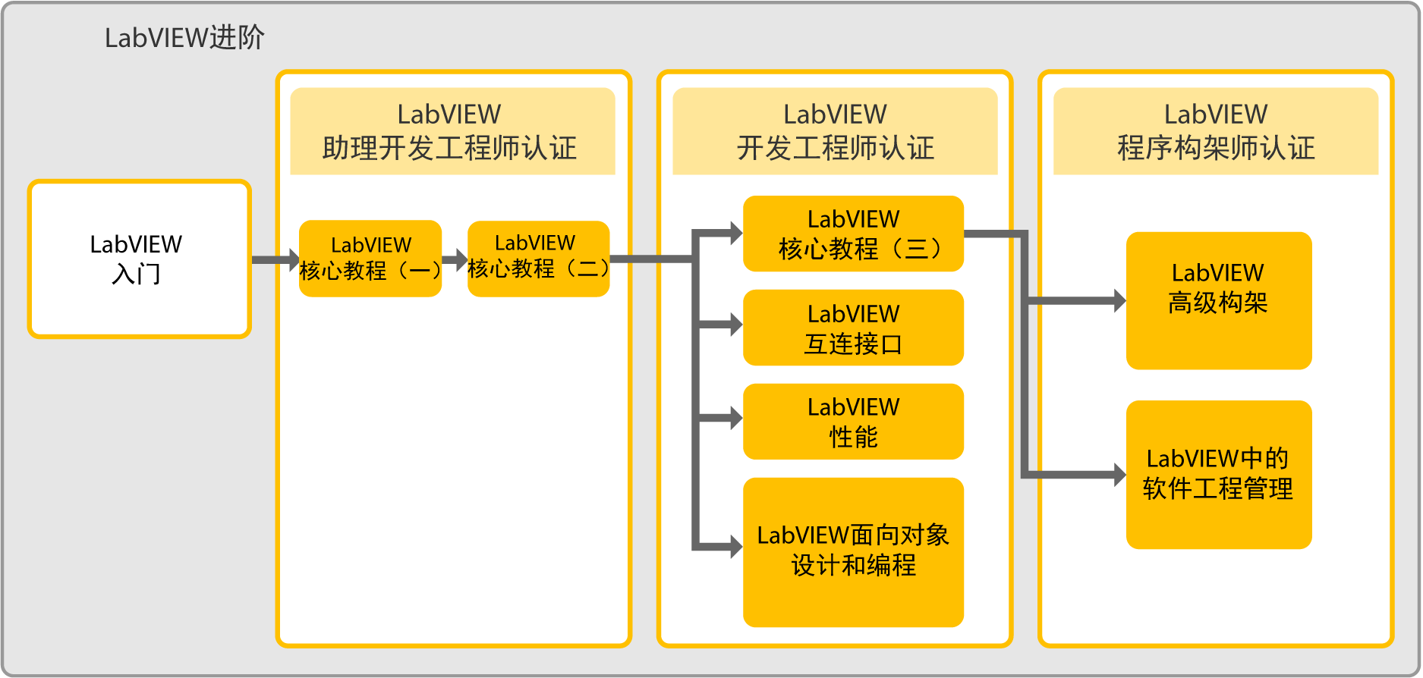
欢迎学习LabVIEW核心教程（一）
LabVIEW认证
Notes:
<Remove this slide if your class is not in the LabVIEW series.>

Slide 8
欢迎学习LabVIEW核心教程（一）
课程学习导读
第1课
疑难解答和调试VI
第4课
第2课
LabVIEW导航
创建首个应用程序
第3课
使用循环结构
第5课
模块化
第6课
创建和使用数据结构
使用决策结构
第7课
第8课
使用顺序和状态机编程
第9课
使用硬件采集测量数据
在LabVIEW中访问文件
第10课
Notes:
<Replace text with your lesson titles. Click each smart art, press the left expand icon, and add or remove Lessons as needed. Resize the smart art to fit the actual number of lessons.>

Slide 9
欢迎学习LabVIEW核心教程（一）
本教程旨在帮助您：
使用LabVIEW解决问题
开发、调试和测试LabVIEW VI
实践模块化编程方法
选择、创建和使用常用的数据结构
在LabVIEW应用程序中使用数据采集和仪器控制
高效地运用状态机架构
Notes:
Add course goals here. Refer to the Course Outline posted on ni.com/training.

